Slide 1
MURATPAŞA İLÇE MİLLİ EĞİTİM MÜDÜRLÜĞÜ
İŞ SAĞLIĞI VE GÜVENLİĞİ BİLGİLENDİRME SUNUSU

Slide 2
Muratpaşa ilçe Milli Eğitim Müdürlüğüne bağlı 96 eğitim kurumunda okul öncesi,temel eğitim ve orta öğretim çağında bulunan 05-18 yaş arası 94.000 civarında öğrenci öğrenim görmekte, 3628 öğretmen, idareci ve personel görev yapmaktadır.
Eğitim hizmeti verilen bu okulların bulundukları yer, bina yapısı, kat sayısı, atelyeler, laboratuvarlar, ulaşım, ısınma, servis, sınıf, yemekhane, kantin, okul bahçesi, okul çevresi trafiği, spor salonu gibi alanlar büyük farklılıklar göstermekte, ve bazı okullarımız standart olmayan geçici binalarda eğitim ve öğretim hizmetini sürdürmektedir.

Slide 3
Bu kadar büyük ve çeşitlilik arzeden eğitim ortamlarının taşıdığı sağlık ve güvenlik riskleri ile alınması gereken önlemler de aynı oranda farklılıklar göstermektedir.
Oysa ki, çocuk ve gençlerimizin güvenli okullarda eğitim görmeleri, sağlık ve güvenlik konularına ilişkin riskler hakkında bilgilendirilmeleri, doğru davranış modellerini kazanmalarına yönelik beceri eğitimleri almaları ve geleceğin işgücünü oluşturan çocuklarımızın bu kazanımlarla çalışma hayatına atılmaları büyük önem taşımaktadır.

Slide 4
“GÜVENLİK KÜLTÜRÜ”
sağlıklı ve güvenli davranışın bir alışkanlık haline getirilmesidir.
İŞ SAĞLIĞI VE GÜVENLİĞİNDE HEDEFİMİZ
çalışma hayatında ve toplumda
ortak bir “Güvenlik Kültürü” kavramının oluşturulmasıdır.

Slide 5
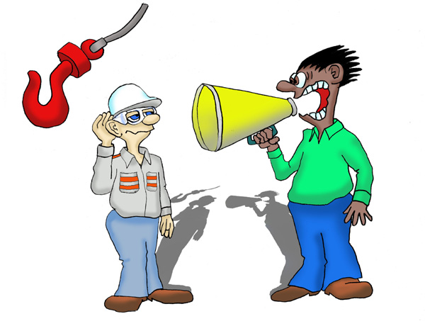
TÜRKİYE’ DE
Her 3-4 dk’ da bir iş kazası oluyor
90 dk’ da 1 kişi sakat kalıyor
4 saatte 1 kişi hayatını kaybediyor

Slide 6
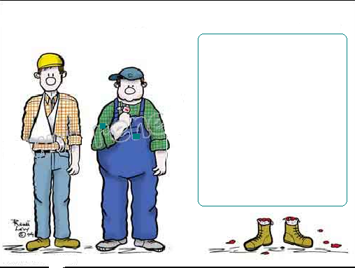
İnsanın, iş yerlerinde, işin yürütülmesi sırasında oluşan veya oluşabilecek tehlikelerden ve sağlığına zarar verebilecek unsurlardan korunmasını, aynı zamanda iş yeri ortamının iyileştirilmesini hedef alan sistemli ve bilimsel çalışmaların tümüne
“İş Sağlığı ve Güvenliği” denir.

Slide 7
Küçük yaşlardan itibaren “İş sağlığı ve Güvenliği kültür bilinci” temelini oluşturmak amacıyla Millî Eğitim Bakanlığına bağlı mesleki ve teknik eğitim okulları başta olmak üzere bütün okullarda;
Herhangi bir kaza ve hastalığa neden olabilecek risklerin ortadan kaldırılması veya en aza indirilmesi,
Alınan her türlü önleme rağmen meydana gelebilecek kazalarda ilk yardım konusunda gerekli ilk müdahele için bir alt yapının oluşturulması,
İdareci, öğretmen ve küçük yaştan itibaren çocuklarda sağlık ve güvenlik bilincinin geliştirilmesi, gerekmektedir.

Slide 8
BEKLENTİLER
Okullarda sağlık ve güvenlik kurulları oluşturmak,
İş sağlığı ve güvenliği bilgi paylaşım ve veri toplama elektronik sistemini kurmak,
Öğrenci ve öğretmenlerin sağlık güvenlik eğitim ihtiyacını izleyebilmek ve karşılamak,
Okulların Kişisel Koruyucu Donanım ihtiyaçlarını tespit edebilmek,
Kontrol listelerine göre tespit edilen risklerin ortadan kaldırılmasını sağlamak,
İSG konusunda okul,idare, öğretmen,öğrenci, veli işbirliğini sağlamak.
Mevzuat ihtiyacını tamamlamak.
Eğitim sırasında alışkanlık haline gelen koruyucu donanım giyme ve güvenlik davranışlarını iş hayatında da araması, ihtiyaç duyması ve boşluğunu hissetmesi olarak hedeflenmiştir.

Slide 9
İŞ GÜVENLİĞİNİN TEMEL TANIMLARI
İş Sağlığı ve Güvenliği (İSG):
İş kazası ve meslek hastalıklarının neden oldukları kayıpları en aza indirmek amacıyla, sistemli ve bilimsel araştırmalara dayalı güvenlik önlemlerinin saptanması ve uygulamasına yönelik çalışmalardır.
Üç temel amacı vardır;
Çalışanları Korumak,
Üretim Güvenliğini Sağlamak,
İşletme Güvenliğini Sağlamak.

Slide 10
İŞ KAZASI NEDİR?
Ülkemizde ise 506 SSK göre iş kazasını şöyle tanımlamaktadır;
İş Kazası, aşağıdaki hal ve durumlardan birinde meydana gelen ve sigortalıyı hemen veya sonradan, bedence veya ruhça arızaya uğratan olaydır.
Sigortalının iş yerinde bulunduğu sırada,
İşveren tarafından yürütülmekte olan iş dolayısıyla
Sigortalının, işveren tarafından görevli olarak başka bir yere gönderilmesi yüzünden asıl işini yapmaksızın geçen zamanlarda
Emzikli kadın sigortalının çocuğuna süt vermek için ayrılan zamanlarda
Sigortalının işveren tarafından sağlanan bir araçla işin yapıldığı yere toplu olarak götürülüp getirilmeleri sırasında
meydana gelen ve sigortalıyı hemen veya sonradan bedenen ya da ruhen engelli hâle getiren olaydır.

Slide 11
İŞ KAZASI NEDİR?
İş kazaları:
Belli bir zarar ve arızaya sebep olan, umulmayan, beklenmeyen ve planlanmamış olaylardır. Kazalar günlük hayatın çeşitli yerlerinde görülebilirler, iş kazaları, spor kazaları, ev kazaları, trafik kazaları sıkça görülüp duyulanlardır Hepsindeki ortak özellik, beklenilmemeleri, umulmamaları ve planlanmamış olmalarıdır.
İş kazalarının meydana gelmesine,çalışan kişinin kendisi, çalıştığı işyeri, iş yeri arkadaşları, çevresi, kullandığı makine ve malzemeler, araç gereçlerin her biri iş kazasının nedenidir. Bu sayılanların hepsi birbiri ile etkileşim içinde olan faktörlerdir.

Slide 12
İŞ KAZALARININ TEMEL NEDENLERİ
1- Malzeme
a- Malzemenin kimyasal ve fiziksel özelliklerinden kaynaklanan faktörler,
b- Kullanılan maddelere göre uygun üretim sisteminin seçilmemiş olması,
2- Makine ve teçhizat
a- Malzeme yorgunluğu,
b- Koruyucu tedbirlerin alınmaması
c- Makinelerin yanlış seçilmesi veya yanlış kullanılması,
3- Çevre
a- Sıcaklık,nem,aydınlatma,gürültü gibi fiziki faktörler,
b- Mekanik etkiler,
c- Sağlık şartları,

Slide 13
İŞ KAZALARININ TEMEL NEDENLERİ
4- İnsan
a- Eğitim ve bilgi eksikliği
b- Dalgınlık, dikkatsizlik,
c- İlgisizlik,düzensizlik,
d- Bedenin iş uyumsuzluğu,
e- Meleke(beceri) noksanlığı,
f- Aile düzeni,
g- Beslenme yetersizliği

Slide 14
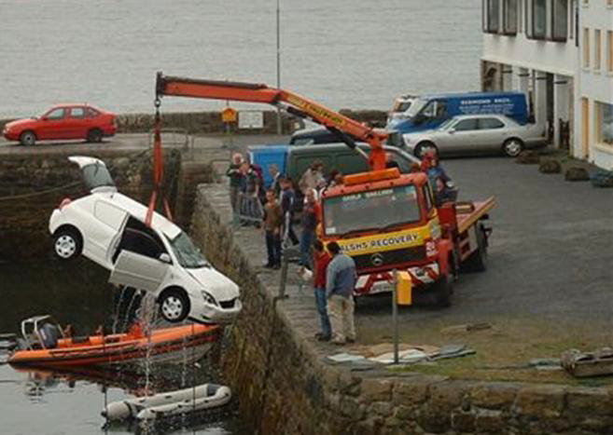
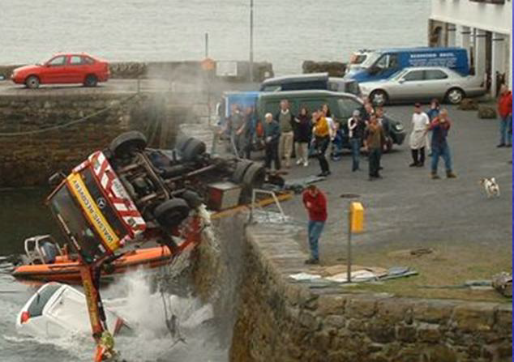
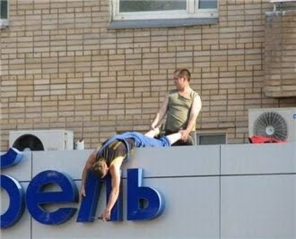
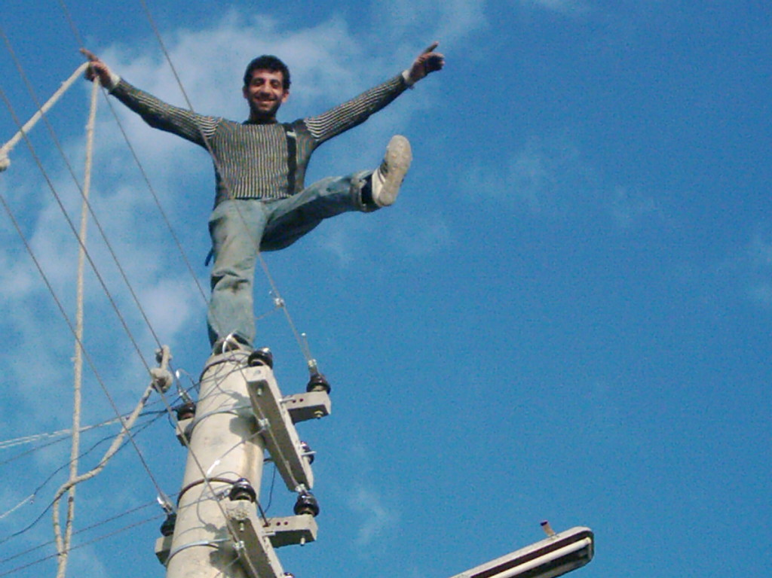
İŞ KAZALARINA ÖRNEKLER

Slide 15
İŞ GÜVENLİĞİNİN TEMEL TANIMLARI
Meslek Hastalığı:
Sigortalının çalıştırıldığı işin niteliğine göre tekrarlanan bir sebeple veya işin yürütüm şartları yüzünden uğradığı geçici veya sürekli, hastalık, sakatlık veya ruhi arıza halleridir.
Meslek hastalıkları beş ana grupta toplanmıştır. Bunlar;
1-Kimyasal nedenlerden olan meslek hastalıkları,
2-Mesleki cilt hastalıkları,
3-Mesleki solunum sistemi hastalıkları,
4-Mesleki bulaşıcı hastalıklar,
5-Fiziksel etkenlerle olan meslek hastalıkları

Slide 16
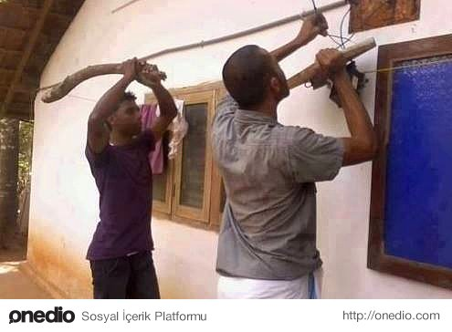
İŞ GÜVENLİĞİ İHMALLERİ

Slide 17
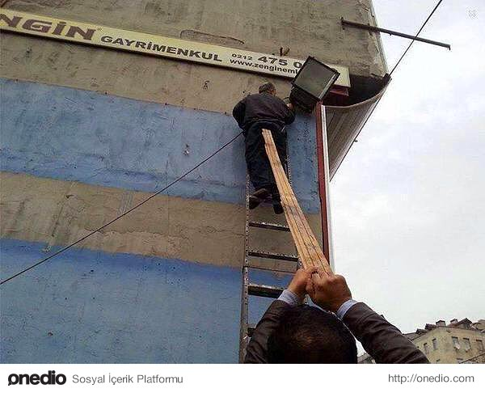
İŞ GÜVENLİĞİ İHMALLERİ

Slide 18
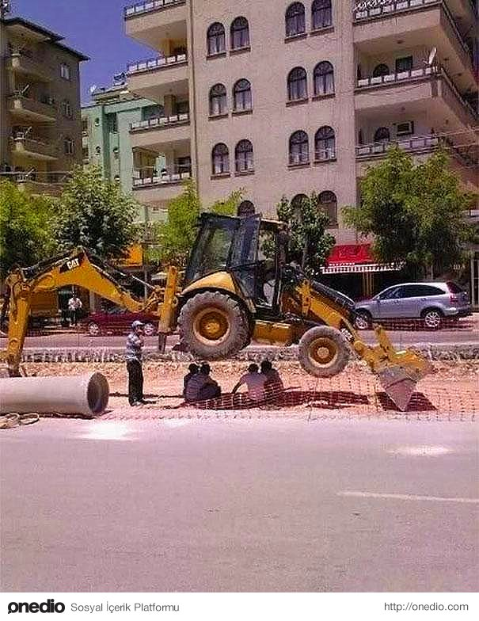
İŞ GÜVENLİĞİ İHMALLERİ

Slide 19
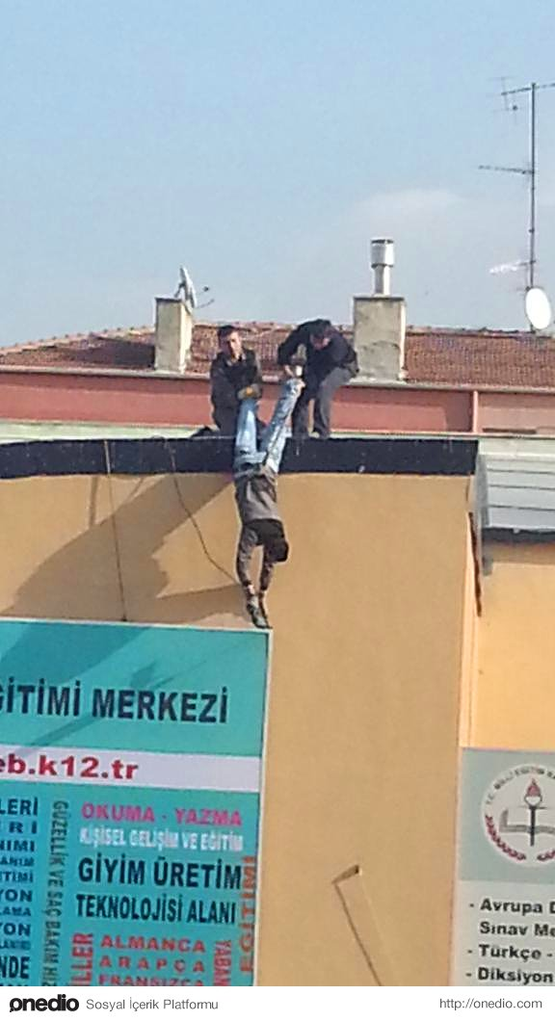
İŞ GÜVENLİĞİ İHMALLERİ

Slide 20
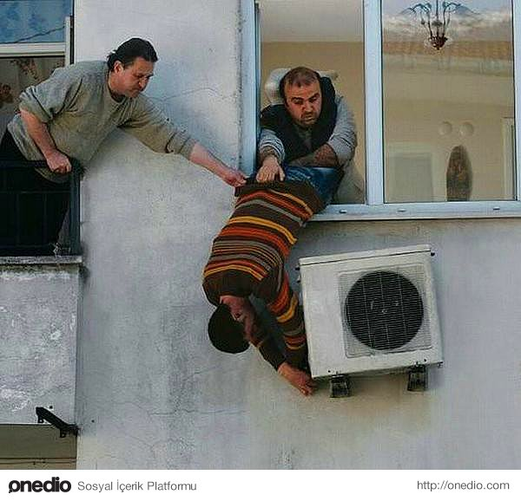
İŞ GÜVENLİĞİ İHMALLERİ

Slide 21
İŞ GÜVENLİĞİNİN TEMEL TANIMLARI
Tehlike:
Mal, can ve çevre için potansiyel bir tehlike oluşturan malzeme, durum veya aktivite.
Risk:
İdrak edilmekte olan spesifik bir tehlikenin gerçekleşme olasılığı ve tehlikenin sonuçlarını kapsayan kavram.
Risk Değerlendirme:
Tehlike potansiyeli bulunan maddelerle ilgili her türlü bilimsel bilginin düzenlenmesi ve analiz edilmesine yönelik sistematik bir yaklaşımdır. Daha basit ifadesiyle; problemin modellenmesi, tehlike değerlendirmesi, tehlikeli maddeye maruz kalma etkilerinin analizi ve risk tanımlaması gibi ana kavramlardan oluşan risk analizidir.

Slide 22
İŞ GÜVENLİĞİNDE SORUMLULUK
İş kazaları ve meslek hastalıklarından korunmak, işçi, iş veren ve devletin işbirliği ile mümkündür.
İşçi:
Kendi sağlığı söz konusu olduğundan mesleğine ait bilgi ve beceriler yönünden kendini yetiştirmesi, iş güvenliği kurallarına uyması işçinin hem sağlığını koruyacak hem de mali sorumluluk altına girmesini önleyecektir. Yapılan araştırmalar iş kazalarının % 80-90 oranının çalışanların hatasından ve kurallara uymamalarından kaynaklandığını göstermektedir. Sendikaların işçi kuruluşu olmaları neden ile konu ile ilgili hassasiyeti göstermeleri gerekir.

Slide 23
İŞ GÜVENLİĞİNDE SORUMLULUK
İşveren:
İş yeri sahipleri, iş görenlerin yapılan işin özelliklerine uyan şartları oluşturmak, işçilerin kendi başlarına alamayacakları eğitimleri kendilerine gördürmek, işçiye ve çevreye karşı kanunların kendilerine yüklediği yükümlülükleri yerine getirmek durumundadırlar. İş kazalarının % 10 – 20 si yönetim hatalarından meydana gelmektedir.
Devlet:
Devlet iş ve çalışma dünyasında kanunlara dayanan gücü ile yaptırımcı özelliğe sahiptir. Devletin yasal yükümlülükleri uygulatması yanında, Çalışma bakanlığı, çalışma hayatını düzenleyici, rehberlik edici ve eğitici çalışmaları da yerine getirir.

Slide 24
İŞ GÜVENLİĞİNDE SORUMLULUK
İlgili Yargıtay Kararı : (Yargıtay 10. Hukuk Dairesi)
• Her işveren, işyerinde işçilerin sağlığını ve iş güvenliğini sağlamak için gerekli olanı yapmak ve bu husustaki şartları sağlamak ve araçları noksansız bulundurmakla yükümlüdür. Bu yükümlülüğün sadece önlem almakla yetinilebileceği anlamını taşımadığı, alınan önlemlere uyulup uyulmadığını denetleme ve giderek önlemlere uyulmasını temin anlamında bulunduğu da kuşkusuzdur. Başka bir deyişle, işveren işyerinde, geniş anlamda doğmuş ve doğabilecek
tüm tehlikeleri önlemek zorundadır. Bu zorunluluk sonucu olarak işyerinde işveren tarafından tam anlamı ile geniş bir kontrol mekanizması kurulmalıdır.

Slide 25
SORUMLULUKLARIMIZ…
Gerekli yasal düzenlemeleri ve uygulamadaki denetim ve kontrolünü yapmak, eğitim vermek yetkisi ve görevi.
Devlet
İSG yönünden kendisine verilen talimatlara harfiyen uymak sorumluluğu.
Çalışan
Sağlıklı ve güvenli bir çalışma ortamı hazırlamak ve mevcut yasa ve yönetmelikleri uygulama yükümlülüğü.
İşveren

Slide 26
İŞ SAĞLIĞI VE GÜVENLİĞİ KANUNU
6331 Sayılı İş Sağlığı ve Güvenliği Kanunu
30/06/2012 tarihinde
Resmi Gazetede Yayımlanmıştır.

Slide 27
İŞ SAĞLIĞI VE GÜVENLİĞİ KANUNU
6331 s. Kanunun Amacı
İşyerlerinde iş sağlığı ve güvenliğinin sağlanması ve
Mevcut sağlık ve güvenlik şartlarının iyileştirilmesi için
İşveren ve çalışanların
görev, yetki, sorumluluk, hak ve yükümlülüklerini
düzenlemektir.
6331 s. Kanunun Kapsamı
Kamu ve özel sektöre ait bütün işlere ve işyerlerine,
Bu işyerlerinin işverenleri ile işveren vekillerine, Çırak ve stajyerler de dâhil olmak üzere tüm çalışanlarına faaliyet konularına bakılmaksızın uygulanır.

Slide 28
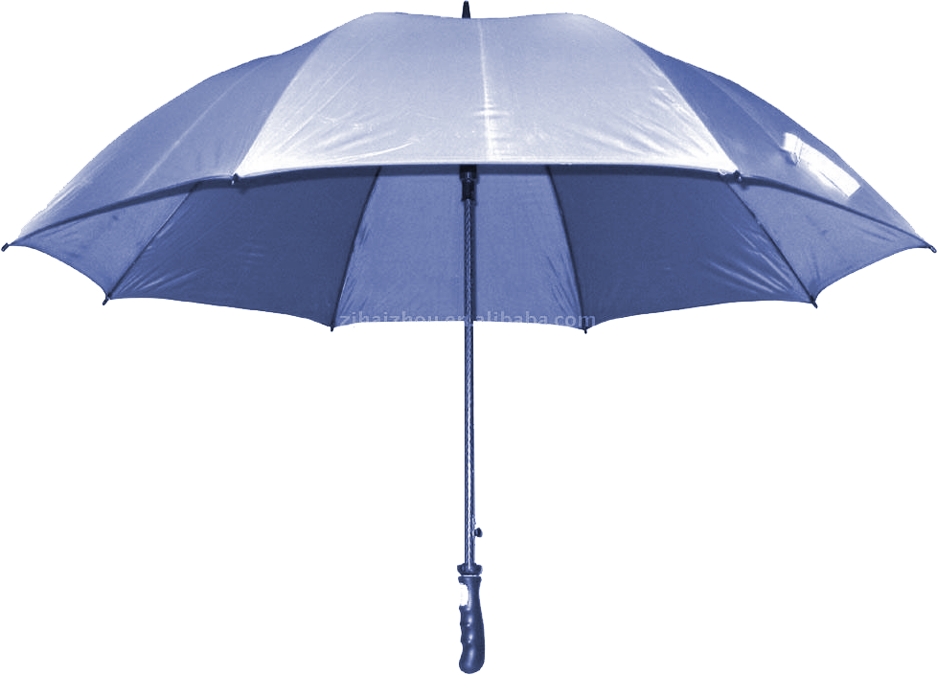
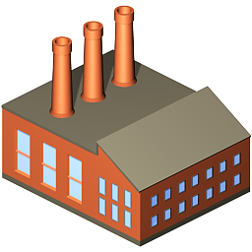
Kapsam
ÇALIŞAN
KAMU
(MEMUR)
ÖZEL
(İŞÇİ)
Notes:
28

Slide 29
6331 S. Kanun - İşveren Yükümlülükleri
MADDE 4 – (1) İşveren, çalışanların işle ilgili sağlık ve güvenliğini sağlamakla yükümlü olup bu çerçevede;
Mesleki risklerin önlenmesi, eğitim ve bilgi verilmesi dâhil her türlü tedbirin alınması, organizasyonun yapılması, gerekli araç ve gereçlerin sağlanması, sağlık ve güvenlik tedbirlerinin değişen şartlara uygun hale getirilmesi ve mevcut durumun iyileştirilmesi için çalışmalar yapar.
İşyerinde alınan iş sağlığı ve güvenliği tedbirlerine uyulup uyulmadığını izler, denetler ve uygunsuzlukların giderilmesini sağlar.
Risk değerlendirmesi yapar veya yaptırır.
ç) Çalışana görev verirken, çalışanın sağlık ve güvenlik yönünden işe uygunluğunu göz önüne alır.

Slide 30
6331 S. Kanun - İşveren Yükümlülükleri
d) Yeterli bilgi ve talimat verilenler dışındaki çalışanların hayati ve özel tehlike bulunan yerlere girmemesi için gerekli tedbirleri alır.
(2) İşyeri dışındaki uzman kişi ve kuruluşlardan hizmet alınması, işverenin sorumluluklarını ortadan kaldırmaz.
(3) Çalışanların iş sağlığı ve güvenliği alanındaki yükümlülükleri, işverenin sorumluluklarını etkilemez.
(4) İşveren, iş sağlığı ve güvenliği tedbirlerinin maliyetini çalışanlara yansıtamaz.

Slide 31
6331 S. Kanun - Çalışanların Yükümlülükleri
MADDE 19 – (1) Çalışanlar, iş sağlığı ve güvenliği ile ilgili aldıkları eğitim ve işverenin bu konudaki talimatları doğrultusunda, kendilerinin ve hareketlerinden veya yaptıkları işten etkilenen diğer çalışanların sağlık ve güvenliklerini tehlikeye düşürmemekle yükümlüdür.
(2) Çalışanların, işveren tarafından verilen eğitim ve talimatlar doğrultusunda yükümlülükleri şunlardır:
İşyerindeki makine, cihaz, araç, gereç, tehlikeli madde, taşıma ekipmanı ve diğer üretim araçlarını kurallara uygun şekilde kullanmak, bunların güvenlik donanımlarını doğru olarak kullanmak, keyfi olarak çıkarmamak ve değiştirmemek.

Slide 32
6331 S. Kanun - Çalışanların Yükümlülükleri
Kendilerine sağlanan kişisel koruyucu donanımı doğru kullanmak ve korumak.
İşyerindeki makine, cihaz, araç, gereç, tesis ve binalarda sağlık ve güvenlik yönünden ciddi ve yakın bir tehlike ile karşılaştıklarında ve koruma tedbirlerinde bir eksiklik gördüklerinde, işverene veya çalışan temsilcisine derhal haber vermek.
ç) Teftişe yetkili makam tarafından işyerinde tespit edilen noksanlık ve mevzuata aykırılıkların giderilmesi konusunda, işveren ve çalışan temsilcisi ile iş birliği yapmak.
d) Kendi görev alanında, iş sağlığı ve güvenliğinin sağlanması için işveren ve çalışan temsilcisi ile iş birliği yapmak.

Slide 33
6331 S. Kanun – Çalışan Temsilcisi
MADDE 20 – (1) İşveren; işyerinin değişik bölümlerindeki riskler
ve çalışan sayılarını göz önünde bulundurarak dengeli dağılıma
özen göstermek kaydıyla, çalışanlar arasında yapılacak seçim
veya seçimle belirlenemediği durumda atama yoluyla, aşağıda b
elirtilen sayılarda çalışan temsilcisini görevlendirir:
a) İki ile elli arasında çalışanı bulunan işyerlerinde bir.
b) Ellibir ile yüz arasında çalışanı bulunan işyerlerinde iki.
c) Yüzbir ile beşyüz arasında çalışanı bulunan işyerlerinde üç.
(2) Birden fazla çalışan temsilcisinin bulunması durumunda baş temsilci, çalışan temsilcileri arasında yapılacak seçimle belirlenir.

Slide 34
6331 S. Kanun – Çalışan Temsilcisi
(3) Çalışan temsilcileri, tehlike kaynağının yok edilmesi veya tehlikeden kaynaklanan riskin azaltılması için, işverene öneride bulunma ve işverenden gerekli tedbirlerin alınmasını isteme hakkına sahiptir.
(4) Görevlerini yürütmeleri nedeniyle, çalışan temsilcileri ve destek elemanlarının hakları kısıtlanamaz ve görevlerini yerine getirebilmeleri için işveren tarafından gerekli imkânlar sağlanır.
(5) İşyerinde yetkili sendika bulunması hâlinde, işyeri sendika temsilcileri çalışan temsilcisi olarak da görev yapar

Slide 35
28512 Sayılı İŞ SAĞLIĞI VE GÜVENLİĞİ HİZMETLERİ YÖNETMELİĞİ
İşyeri Sağlık ve Güvenlik Birimi ile Ortak Sağlık ve Güvenlik Biriminin Çalışma Usul ve Esasları
İSGB ve OSGB’lerin görev, yetki ve sorumlulukları
MADDE 13 – (1) İSGB ve OSGB’ler, işyerlerinde sağlıklı ve güvenli bir çalışma ortamı oluşturulmasına katkıda bulunulması amacıyla;
a) İşyerinde sağlık ve güvenlik risklerine karşı yürütülecek her türlü koruyucu, önleyici ve düzeltici faaliyeti kapsayacak şekilde, çalışma ortamı gözetimi konusunda işverene rehberlik yapılmasından ve öneriler hazırlayarak onayına sunulmasından,

Slide 36
28512 Sayılı İŞ SAĞLIĞI VE GÜVENLİĞİ HİZMETLERİ YÖNETMELİĞİ
b) Çalışanların sağlığını korumak ve geliştirmek amacı ile yapılacak sağlık gözetiminin uygulanmasından,
c) Çalışanların iş sağlığı ve güvenliği eğitimleri ve bilgilendirilmeleri konusunda planlama yapılarak işverenin onayına sunulmasından,
ç) İşyerinde kaza, yangın, doğal afet ve bunun gibi acil müdahale gerektiren durumların belirlenmesi, acil durum planının hazırlanması, ilkyardım ve acil müdahale bakımından yapılması gereken uygulamaların organizasyonu ile ilgili diğer birim, kurum ve kuruluşlarla işbirliği yapılmasından,

Slide 37
28512 Sayılı İŞ SAĞLIĞI VE GÜVENLİĞİ HİZMETLERİ YÖNETMELİĞİ
d) Yıllık çalışma planı, yıllık değerlendirme raporu, çalışma ortamının gözetimi, çalışanların sağlık gözetimi, iş kazası ve meslek hastalığı ile iş sağlığı ve güvenliğine ilişkin bilgilerin ve çalışma sonuçlarının kayıt altına alınmasından,
e) Çalışanların yürüttüğü işler, işyerinde yapılan risk değerlendirmesi sonuçları ve maruziyet bilgileri ile işe giriş ve periyodik sağlık muayenesi sonuçları, iş kazaları ile meslek hastalıkları kayıtlarının, işyerindeki kişisel sağlık dosyalarında gizlilik ilkesine uyularak saklanmasından,
Sorumludurlar.

Slide 38
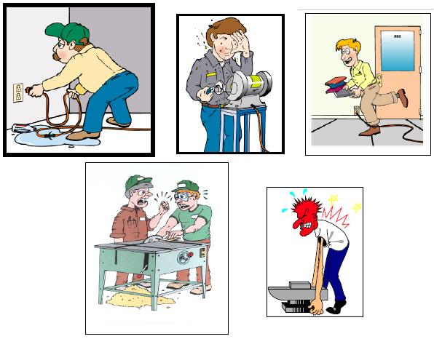
OKUL/KURUMLARIMIZDA YAPILMASI GEREKENLER

Slide 39
OKUL/KURUMLARIMIZDA YAPILMASI GEREKENLER
ANTALYA İl Milli Eğitim Müdürlüğü bünyesinde “İŞ SAĞLIĞI VE GÜVENLİĞİ BİRİMİ” oluşturuldu.
İl Koordinatörü olarak İş Sağlığı ve Güvenliği Uzmanı görevlendirildi.
İlimizdeki tüm İlçe Milli Eğitim Müdürlüklerinde “İŞYERİ SAĞLIK VE GÜVENLİK KURULU (İSG Kurulu)” oluşturuldu.
İlçe Koordinatörü olarak İş Sağlığı ve Güvenliği Uzmanı görevlendirildi.
Tüm okullarımızdaki “İşveren/İşveren Vekili” belirlendi.
Okullarımızda “İSG Kurulu” ve “Risk Değerlendirme Ekibi” oluşturuldu.

Slide 40
OKUL/KURUMLARIMIZDA YAPILMASI GEREKENLER
Milli Eğitim Bakanlığı 2014/16 Sayılı Genelge
3- 50 ve daha fazla çalışanın bulunduğu Bakanlığımız Merkez ve Taşra Teşkilatı, okul ve kurumlarında, İş Sağlığı ve Güvenliği Kurulları Hakkında Yönetmelik çerçevesinde İşyeri Sağlık ve Güvenlik Kurulu oluşturulacaktır.
İSG Kurulunun Görevleri
a) İş sağlığı ve güvenliği iç yönerge taslağı hazırlamak, yönergenin uygulanmasını izlemek,
b) İş sağlığı ve güvenliği konularında o işyerinde çalışanlara yol göstermek,
c) İşyerinde iş sağlığı ve güvenliğine ilişkin tehlikeleri ve önlemleri değerlendirmek, tedbirleri belirlemek, işveren veya işveren vekiline bildirimde bulunmak,

Slide 41
ç) İşyerinde meydana gelen her iş kazası veya meslek hastalıklarini bir raporla tespit etmek,
d) İş sağlığı ve güvenliği eğitim ve öğretimini planlamak,
e) İşyerinde yapılacak bakım ve onarım çalışmalarında gerekli güvenlik tedbirlerini planlamak ve bu tedbirlerin uygulamalarını kontrol etmek,
f) İşyerinde yangın, doğal afet, sabotaj ve benzeri tehlikeler için alınan tedbirlerin yeterliliğini ve ekiplerin çalışmalarını izlemek,
g) İşyerinin iş sağlığı ve güvenliği durumuyla ilgili yıllık bir rapor hazırlamak,
h) İşyerinde teknoloji, iş organizasyonu, çalışma şartları, sosyal ilişkiler ve çalışma ortamı ile ilgili faktörlerin etkilerini kapsayan tutarlı ve genel bir önleme politikası geliştirmeye yönelik çalışmalar yapmak.

Slide 42
Tehlike Sınıfları
ÇOK
TEHLİKELİ
TEHLİKELİ
AZ TEHLİKELİ

Slide 43
İŞ SAĞLIĞI VE İŞ GÜVENLİĞİ KURULU
İSG Kurul Üyeleri
İşveren veya Vekili
Sivil Savunma Uzmanı
Çalışan Temsilcisi
Çalışan
İSG Uzmanı
İnsan Kaynakları Sorumlusu
İşyeri Hekimi
Okul/Kurum Müdürü
İşveren vekili sıfatı ile
Öğretmenler Kurulunda açık oyla seçilir, seçilememesi durumunda Okul/Kurum
Müd. belirlenir.
2016’ya ertelendi.
M.E.Md. belirlenir.
2016’ya ertelendi.
M.E.Md. belirlenir.
Seçimle yada atama yoluyla belirlenir.
Açık oyla seçilir, seçilememesi durumunda atanır; yedekleri de aynı yöntemle belirlenir. 6. Madde
Okul/Kurum Müd. belirlenir.
Müd. Yrd.
Okul/Kurum Müd. belirlenir.

Slide 44
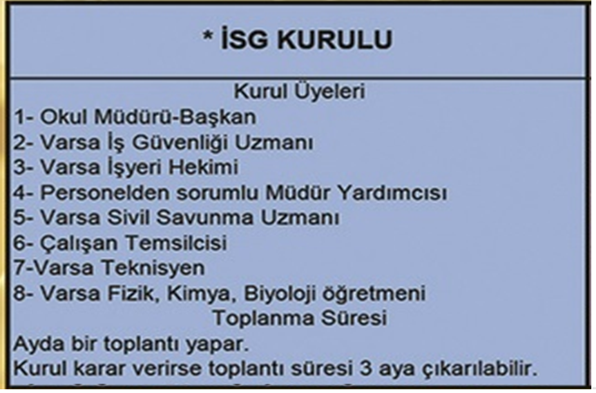
OKUL/KURUMLARIMIZDA YAPILMASI GEREKENLER
Kurullar ayda en az bir kere toplanır. Ancak kurul, işyerinin tehlike sınıfını dikkate alarak, tehlikeli işyerlerinde bu sürenin iki ay, az tehlikeli işyerlerinde ise üç ay olarak belirlenmesine karar verebilir.

Slide 45
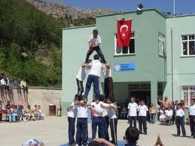
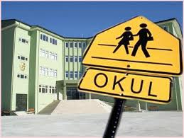
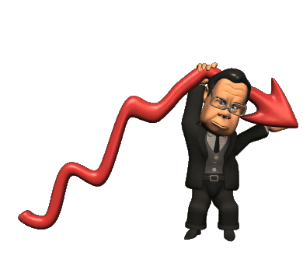
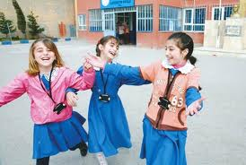
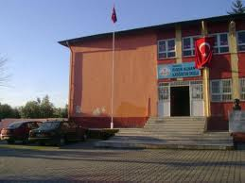
OKULLARDA RİSK YÖNETİMİ

Slide 46
İŞ SAĞLIĞI VE İŞ GÜVENLİĞİ KURULU
İŞ SAĞLIĞI VE GÜVENLİĞİ RİSK DEĞERLENDİRMESİ YÖNETMELİĞİ

Slide 47
RİSK DEĞERLENDİRMESİ EKİBİ
Risk değerlendirmesi ekibi
MADDE 6 – (1) Risk değerlendirmesi, işverenin oluşturduğu bir ekip tarafından gerçekleştirilir.
Risk değerlendirmesi ekibi aşağıdakilerden oluşur.
a) İşveren veya işveren vekili.
b) İşyerinde sağlık ve güvenlik hizmetini yürüten iş güvenliği uzmanları ile işyeri hekimleri.
c) İşyerindeki çalışan temsilcileri.
ç) İşyerindeki destek elemanları.
d) İşyerindeki bütün birimleri temsil edecek şekilde belirlenen ve işyerinde yürütülen çalışmalar, mevcut veya muhtemel tehlike kaynakları ile riskler konusunda bilgi sahibi çalışanlar.

Slide 48
RİSK DEĞERLENDİRMESİ EKİBİ
İSG Uzmanı ve İşyeri Hekimi
İşveren veya İşveren Vekili
Çalışan Temsilcileri
Riskler Konusunda Bilgi Sahibi Çalışanlar
Destek Elemanları

Slide 49
Risk değerlendirmesi ekibi aşağıdakilerden oluşur.
Okul ve eklentilerinde görev alan alan ve bölüm şefleri, pansiyon memuru v.b.
Okul/Kurum Müd.
İşveren veya İşveren Vekili.
İş Güvenliği Uzmanı ve İşyeri Hekimi
İşyerindeki Çalışan Temsilcileri.
İşyerindeki Destek Elemanları.
Konusunda Bilgi Sahibi Çalışanlar.
Asli görevinin yanında, önleme, koruma, tahliye, yangınla mücadele, ilk yardım v.b. konularda özel olarak görevlendirilmiş hemşire, öğretmen, memur
Öğretmenler Kurulunda açık oyla seçilir, seçilememesi durumunda Okul/Kurum
Müd. belirlenir.

Slide 50
RİSK DEĞERLENDİRMESİ EKİBİ
Destek elamanı ne iş yapar?
Destek elemanı, asli görevinin yanında iş sağlığı ve güvenliği ile ilgili önleme, koruma, tahliye, yangınla mücadele, ilk yardım ve benzeri konularda özel olarak görevlendirilmiş uygun donanım ve yeterli eğitime sahip kişiye deniyor. * Destek elamanı olarak kaç çalışan görevlendirilecek? Okul yönetimi; işyerlerinde tehlike sınıflarını tespit eden Tebliğde belirlenmiş olan az tehlikeli sınıfta yer alan işyerlerinde 50 çalışana kadar; a) Arama, kurtarma ve tahliye, b) Yangınla mücadele, konularının her biri için uygun donanıma sahip ve özel eğitimli en az birer çalışanı destek elemanı olarak görevlendirir. İşyerinde bunları aşan sayılarda çalışanın bulunması halinde 50’ye kadar çalışan için birer destek elemanı daha görevlendirir.

Slide 51
6331 S. Kanun – Destek Elemanı
MADDE 3 – (1) Bu Kanunun uygulanmasında;
c) Çalışan temsilcisi: İş sağlığı ve güvenliği ile ilgili çalışmalara katılma, çalışmaları izleme, tedbir alınmasını isteme, tekliflerde bulunma ve benzeri konularda çalışanları temsil etmeye yetkili çalışanı,
ç) Destek elemanı: Asli görevinin yanında iş sağlığı ve güvenliği ile ilgili önleme, koruma, tahliye, yangınla mücadele, ilk yardım ve benzeri konularda özel olarak görevlendirilmiş uygun donanım ve yeterli eğitime sahip kişiyi,

Slide 52
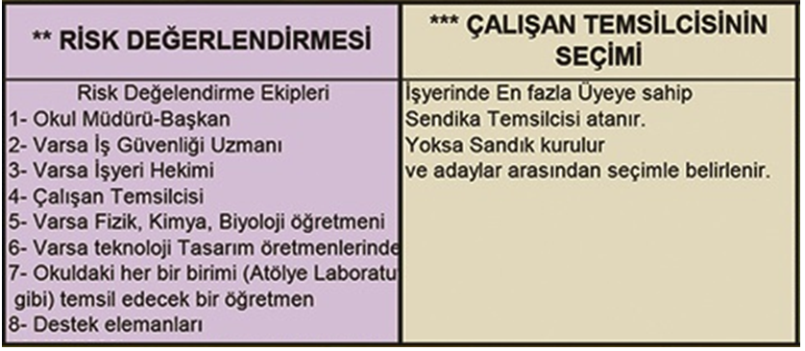
OKUL/KURUMLARIMIZDA YAPILMASI GEREKENLER

Slide 53
ÖNLEMLERİN ALINMASI VE İZLEME
(1)Tehlikelerin Belirlenmesi
(5) Alınan Önlemlerin Sürekli İzlenmesi
(2) Risklerin Belirlenmesi
(4) Önlemlerin Belirlenmesi ve Uygulanması
(3) Risklerin Derecelendirilmesi

Slide 54
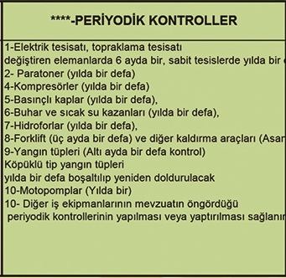
OKUL/KURUMLARIMIZDA YAPILMASI GEREKENLER

Slide 55
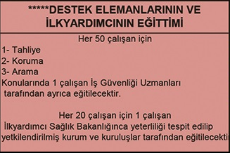
OKUL/KURUMLARIMIZDA YAPILMASI GEREKENLER

Slide 56
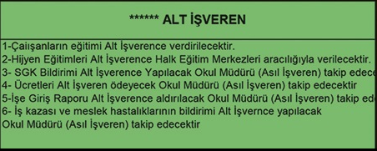
OKUL/KURUMLARIMIZDA YAPILMASI GEREKENLER

Slide 57
Mesleki ve Teknik Anadolu Liseleri ve Özel Eğitim Okullarımız***Tehlikeli Sınıfta***
Risk Değerlendirmesi ve Acil Durum Eylem Planları***4 yılda bir yenilenecek
Çalışanlara verilecek Eğitimler 12 saat olacak ve 2 yılda bir yenilenecek
Diğer okul ve kurumlarımız***Az Tehlikeli Sınıfta****
Risk Değerlendirmesi ve Acil Durum Eylem Planları***6 yılda bir yenilenecek
Çalışanlara verilecek Eğitimler 8 saat olacak ve 3 yılda bir yenilenecek

Slide 58
İşyerlerinde Görevlendirilecek Destek Elemanı Sayısı
İŞYERLERİNDE ACİL DURUMLAR HAKKINDA YÖNETMELİK |  |  |  | BİNALARIN YANGINDAN KORUNMASI HAKKINDA YÖNETMELİK
Destek Elamanı | İşyeri Tehlike Sınıfı |  |  | 50 kişiden fazla insan bulunan her türlü binada toplam en az
 | Az Tehlikeli* | Tehlikeli | Çok Tehlikeli
kurtarma** | her 50 çalışana 1 kişi | her 40 çalışana 1 kişi | her 30 çalışana 1 kişi | Kurtarma ekibi | en az 3 kişi
Arama ve tahliye** |  |  |  | Koruma (Arama ve tahliye) ekibi | en az 2 kişi
Yangınla mücadele** | her 50 çalışana 1 kişi | her 40 çalışana 1 kişi | her 30 çalışana 1 kişi | Söndürme ekibi | en az 3 kişi
İlk Yardım*** | her 20 çalışana 1 kişi | her 10 çalışana 1 kişi | her 10 çalışana 1 kişi | İlk yardım ekibi | en az 2 kişi
*10’dan az çalışanı olan ve az tehlikeli sınıfta yer alan işyerlerinde Arama, kurtarma ve tahliye, Yangınla mücadele yükümlülüğü yerine getirmek üzere bir kişi görevlendirilmesi yeterlidir.
** Birden fazla çalışanın görevlendirilmesi gereken işyerlerinde bu çalışanlar konularına göre ekipler halinde koordineli olarak görev yapar. Her ekipte bir ekip başı belirlenir.
*** İlk Yardım Yönetmeliği

Slide 59
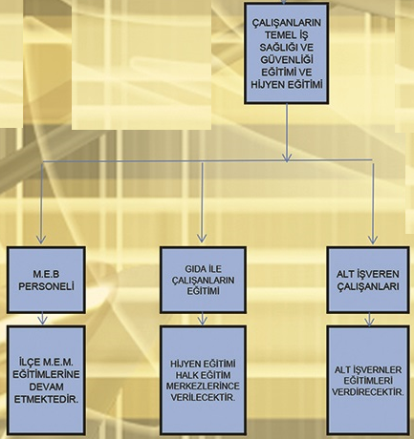
OKUL/KURUMLARIMIZDA YAPILMASI GEREKENLER

Slide 60
İŞ KAZASININ HUKUKİ SONUCU
BORÇLAR KANUNU (6098)
Maddi Tazminat İş Göremezlik (49)
Tedavi Masrafları
Çalışma Gücünün Kaybından Doğan Zararlar
İktisadi Geleceğin Sarsılmasından Doğan Zararlar
Maddi Tazminat
Destekten Yoksun Kalma (53)
Manevi Tazminat (56)
SSGSSK (5510)
Haklar (16)
Geçici/Sürekli İş göremezlik
Hak Sahiplerine Gelir
Evlenme Yardımı
Cenaze Yardımı
İşverene Rücu (21)

Slide 61
İŞ KAZASININ CEZAİ SONUCU
CEZA HUKUKU
Taksirle Öldürme
(5237/85)
2-6 yıl hapis
Birden fazla ölüm
Bir / birden fazla ölüm + Bir / birden fazla yaralanma
3 -15 yıl hapis
Taksirle Yaralama
(5237/89)
İŞ HUKUKU
İdari Yaptırımlar
Kapatma
Durdurma
Alıkoyma
6331 sayılı İSG Kanunu
İdari Para Cezaları
İş Güvenliği Uzmanı İşyeri Hekimi Bulundurmama
9250TL
Risk Değerlendirmesi Yapmamak
8325 TL

Slide 62
TEHLİKELERİN TANIMLANMASI
Tehlikeler tanımlanırken çalışma ortamı, çalışanlar ve işyerine ilişkin ilgisine göre asgari olarak aşağıda belirtilen bilgiler toplanır.
a) İşyeri bina ve eklentileri.
b) İşyerinde yürütülen faaliyetler ile iş ve işlemler.
c) Üretim süreç ve teknikleri.
ç) İş ekipmanları.
d) Kullanılan maddeler.
e) Artık ve atıklarla ilgili işlemler.

Slide 63
TEHLİKELERİN TANIMLANMASI
f) Organizasyon ve hiyerarşik yapı, görev, yetki ve sorumluluklar.
g) Çalışanların tecrübe ve düşünceleri.
ğ) İşe başlamadan önce ilgili mevzuat gereği alınacak çalışma izin belgeleri.
h) Çalışanların eğitim, yaş, cinsiyet ve benzeri özellikleri ile sağlık gözetimi kayıtları.
ı) Genç, yaşlı, engelli, gebe veya emziren çalışanlar gibi özel politika gerektiren gruplar ile kadın çalışanların durumu.
i) İşyerinin teftiş sonuçları.
j) Meslek hastalığı kayıtları.
k) İş kazası kayıtları.

Slide 64
TEHLİKELERİN TANIMLANMASI
m) Ramak kala olay kayıtları.
n) Malzeme güvenlik bilgi formları.
o) Ortam ve kişisel maruziyet düzeyi ölçüm sonuçları.
ö) Varsa daha önce yapılmış risk değerlendirmesi çalışmaları.
p) Acil durum planları.
r) Sağlık ve güvenlik planı ve patlamadan korunma dokümanı gibi belirli işyerlerinde hazırlanması gereken dokümanlar.

Slide 65
RİSK KONTROL ADIMLARI
Planlama: Analiz edilerek etkilerinin büyüklüğüne ve önemine göre sıralı hale getirilen risklerin kontrolü amacıyla bir planlama yapılır.

Slide 66
RİSK KONTROL ADIMLARI
Risk kontrol tedbirlerinin kararlaştırılması: Riskin tamamen bertaraf edilmesi, bu mümkün değil ise riskin kabul edilebilir seviyeye indirilmesi için aşağıdaki adımlar uygulanır.
1) Tehlike veya tehlike kaynaklarının ortadan kaldırılması.
2) Tehlikelinin, tehlikeli olmayanla veya daha az tehlikeli olanla değiştirilmesi.
3) Riskler ile kaynağında mücadele edilmesi.

Slide 67
RİSK KONTROL ADIMLARI
Risk kontrol tedbirlerinin uygulanması: Kararlaştırılan tedbirlerin iş ve işlem basamakları, işlemi yapacak kişi ya da işyeri bölümü, sorumlu kişi ya da işyeri bölümü, başlama ve bitiş tarihi ile benzeri bilgileri içeren planlar hazırlanır. Bu planlar işverence uygulamaya konulur.

Slide 68
RİSK KONTROL ADIMLARI
Uygulamaların izlenmesi: Hazırlanan planların uygulama adımları düzenli olarak izlenir, denetlenir ve aksayan yönler tespit edilerek gerekli düzeltici ve önleyici işlemler tamamlanır.

Slide 69
RİSK KONTROL ADIMLARI
Risk kontrol adımları uygulanırken toplu korunma önlemlerine, kişisel korunma önlemlerine göre öncelik verilmesi ve uygulanacak önlemlerin yeni risklere neden olmaması sağlanır.

Slide 70
RİSK KONTROL ADIMLARI
Belirlenen risk için kontrol tedbirlerinin hayata geçirilmesinden sonra yeniden risk seviyesi tespiti yapılır. Yeni seviye, kabul edilebilir risk seviyesinin üzerinde ise bu maddedeki adımlar tekrarlanır.

Slide 71
DOKÜMANTASYON
Risk değerlendirmesi asgarî aşağıdaki hususları kapsayacak şekilde dokümante edilir.
a) İşyerinin unvanı, adresi ve işverenin adı.
b) Gerçekleştiren kişilerin isim ve unvanları ile bunlardan iş güvenliği uzmanı ve işyeri hekimi olanların Bakanlıkça verilmiş belge bilgileri.
c) Gerçekleştirildiği tarih ve geçerlilik tarihi.
ç) Risk değerlendirmesi işyerindeki farklı bölümler için ayrı ayrı yapılmışsa her birinin adı.

Slide 72
DOKÜMANTASYON
d) Belirlenen tehlike kaynakları ile tehlikeler.
e) Tespit edilen riskler.
f) Risk analizinde kullanılan yöntem veya yöntemler.
g) Tespit edilen risklerin önem ve öncelik sırasını da içeren analiz sonuçları.
ğ) Düzeltici ve önleyici kontrol tedbirleri, gerçekleştirilme tarihleri ve sonrasında tespit edilen risk seviyesi.

Slide 73
Risk değerlendirmesi dokümanı elektronik ve benzeri ortamlarda hazırlanıp arşivlenebilir.
Risk değerlendirmesi dokümanının sayfaları numaralandırılarak; gerçekleştiren kişiler tarafından her sayfası paraflanıp, son sayfası imzalanır ve işyerinde saklanır.

Slide 74
Risk değerlendirmesi (analizi)
Az tehlikeli sınıfta yer alan işyerlerinde ise en fazla altı yıl,
Tehlikeli sınıfta yer alan işyerlerinde
en fazla dört yıl,
Çok tehlikeli sınıfta yer alan işyerlerinde
en fazla iki yıl, süreyle geçerlidir.

Slide 75
Yukarıda belirtilen süreler dolmamış olsa bile risk değerlendirmesinin tamamen veya kısmen yenilenmesi gerekir;
İşyerinin taşınması veya binalarda değişiklik yapılması.
Üretim yönteminde değişiklikler olması.
İşyerinde uygulanan teknoloji, kullanılan madde ve ekipmanlarda değişiklikler meydana gelmesi.
Çalışma ortamına ait sınır değerlere ilişkin bir mevzuat değişikliği olması.
İş kazası, meslek hastalığı veya ramak kala olay meydana gelmesi.
İşyeri dışından kaynaklanan ve işyerini etkileyebilecek yeni bir tehlikenin ortaya çıkması.
Çalışma ortamı ölçümü ve sağlık gözetim sonuçlarına göre gerekli görülmesi.

Slide 76
RİSK

Slide 77
RİSK

Slide 81
İDARİ PARA CEZALARI
•İşverenin genel yükümlülüğü – 3.699 TL.
•Risk değerlendirmesi – 8.325 TL.
•İş kazası ve meslek hastalıklarının kayıt ve bildirimi – 3.699 TL.
•Çalışanların eğitimi , Mesleki Eğitim – 500 TL. Her kişi
•İş sağlığı ve güvenliği kurulu – 3.699 TL.
Acil durum planları, yangınla mücadele ve ilk yardım -1.849 TL
•Yönetmelik hükümlerine aykırılık - her hüküm için tespit edildiği
tarihten itibaren aylık olarak - 1.849 TL.
İş sağlığı ve güvenliği hizmetleri - 2.773 TL

Slide 82
KAMUDA SORUMLULUK
Kamu personeli kamu idaresindeki görevini yerine getirirken iş kazası ve meslek hastalığı sonucu uğradığı zararı işveren statüsündeki kamu idaresinden talep eder.
Dava, idare mahkemesine, idareye karşı açılır.
İdari yargı maddi tazminat ile destekten yoksun kalma tazminatının hesabına ilişkin karar verecektir.
Hizmet kusuru kavramı önemlidir ve idare hizmet kusuru nedeniyle doğan zararı tazmin eder.
Hizmet kusuruna yol açan kişiye idare rücu eder.

Slide 83
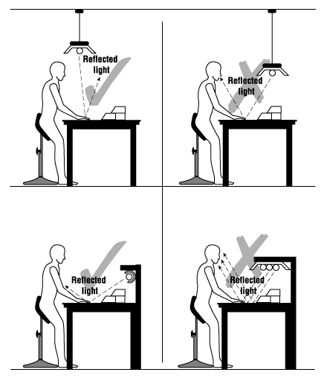
ERGONOMİ

Slide 84
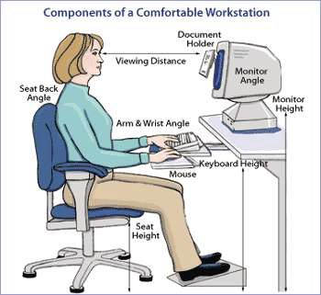
ERGONOMİ

Slide 85
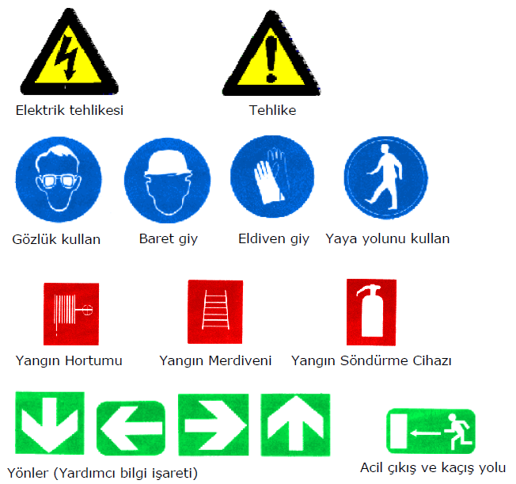
UYARI LEVHALARI

Slide 86
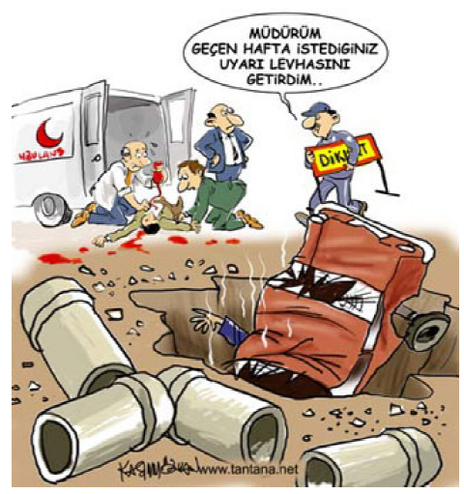
UYARI LEVHALARI

Slide 88
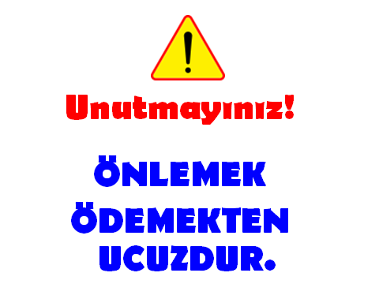

Slide 89
MURATPAŞA İLÇE MİLLİ EĞİTİM MÜDÜRLÜĞÜ Aralık-2015
TEŞEKKÜR EDERİM
Uzm.Öğr.Metin SAĞLAM
A Sınıfı İş Güvenliği Uzmanı
Muratpaşa İlçe Koordinatörü

